Slide 1
Chapter 11
1차원 배열
DamoaTech
곽태근 연구원

Slide 2
배열의 이해와 배열의 선언 및 초기화 방법
배열 : ‘둘 이상의 변수를 모아 놓은 것’ 또는 다수의 데이터를 저장하고 처리하는 경우에
유용하게 사용할 수 있는 것이라고 정의한다.
1차원 배열 선언에 필요한 것 : 배열이름, 자료형, 길이 정보
Ex:) int oneDimArr [4] = int(자료형), oneDimArr(배열이름), [4](길이 정보)
배열의 길이정보를 변수로 선언하여 사용할 수 있다.
(배열의 길이정보는 상수로 지정해야만 사용이 가능하다.)
Ex:)
Int main(void)
{
int len = 20;
int arr[len];
…………………
}

Slide 3
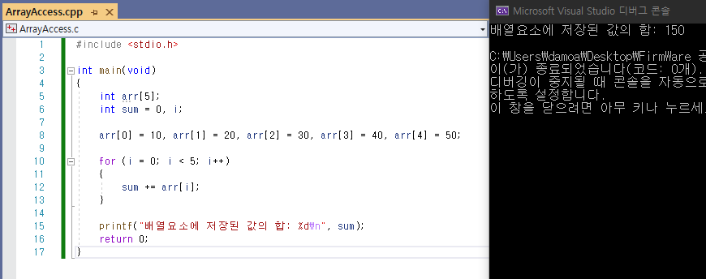
배열의 이해와 배열의 선언 및 초기화 방법
배열은 [] 연산자 사이에 배열의 위치정보를 명시하게 되는데
(이 위치에 들어가는 숫자를 가리켜 ‘인덱스’또는 ‘인덱스 값’이라 한다.)
배열의 위치 정보를 명시하는 인덱스 값은 1이 아닌 0에서부터 시작한다.
배열의 접근방법(ArrayAccess.c) 예제 및 결과

Slide 4
배열의 이해와 배열의 선언 및 초기화 방법
배열은 선언과 동시에 초기화가 가능하다.
Ex:) int arr1[5]={1, 2, 3, 4, 5}; //순차적으로 1, 2, 3, 4, 5로 초기화 함
배열의 초기화를 목적으로 선언된, 중괄호로 묶인 부분을 가리켜 ‘초기화 리스트’라 한다.
‘초기화 리스트’가 선언되면, 배열의 길이 정보를 생략할 수 있다.
Ex:) int arr1[]={1, 2, 3, 4, 5, 6, 7}; //컴파일러에 의해서 자동으로 7이 삽입됨
배열의 길이를 지정해주고 값을 초기화를 안해주면 값은 0으로 채워진다.
Ex:) int arr3[5] = {1, 2}; // 3, 4, 5번째 배열요소는 0으로 채워짐

Slide 5
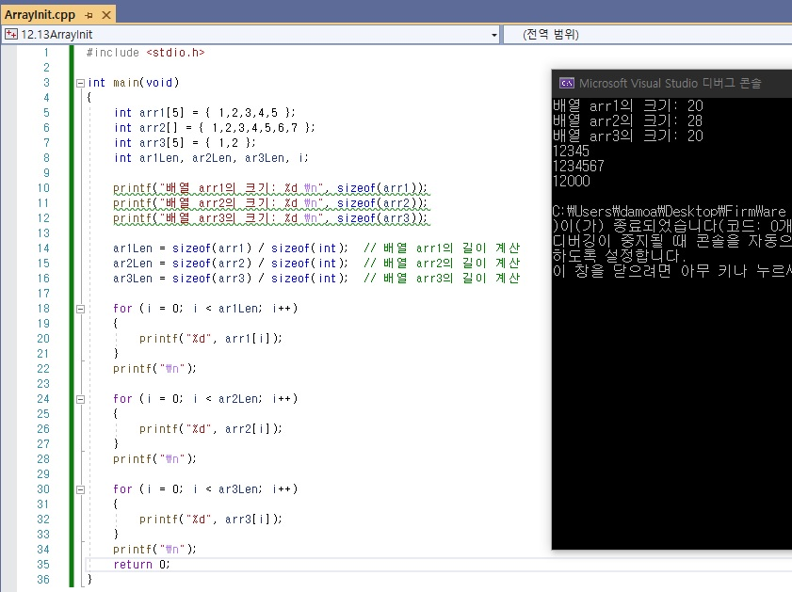
배열의 이해와 배열의 선언 및 초기화 방법
배열의 이름을 대상으로 하는 Sizeof 연산의 결과(ArrayInit.c) 예제 및 결과
배열의 이름을 대상으로 하는
sizeof 연산의 결과로는
‘바이트 단위의 배열크기’가 반환된다.
따라서 배열의 크기가 아닌, 길이를
계산하고 싶다면 14 ~ 16행에서
보이는 바와 같이 문장을 구성해야
한다.

Slide 6
배열의 이해와 배열의 선언 및 초기화 방법
문제 1
길이가 5인 int형 배열을 선언해서 프로그램 사용자로부터 총 5개의 정수를 입력 받자
그리고 입력이 끝나면 다음의 내용을 출력하도록 예제를 작성해보자.
입력된 정수 중에서 최댓값
입력된 정수 중에서 최솟값
입력된 정수의 총 합
문제 2
Char형 1차원 배열을 선언과 동시에 다음 문장의 내용으로 초기화하고, 초기화 이후에는
저장된 내용을 출력하는 예제를 작성해보자.
“Good time”
지금까지 공부한 내용의 범위 내에서 해결하기.

Slide 7
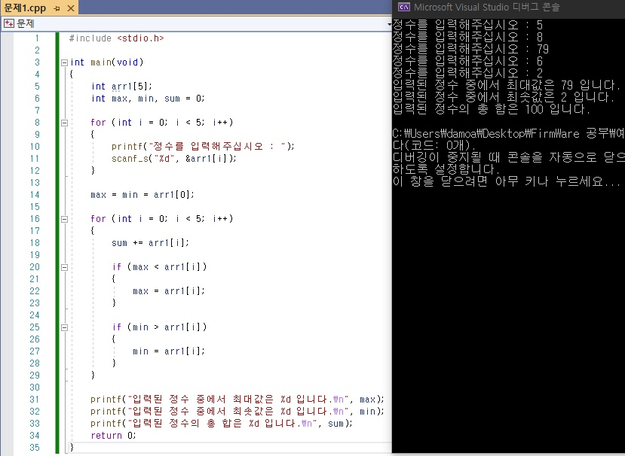
배열의 이해와 배열의 선언 및 초기화 방법
문제 1

Slide 8
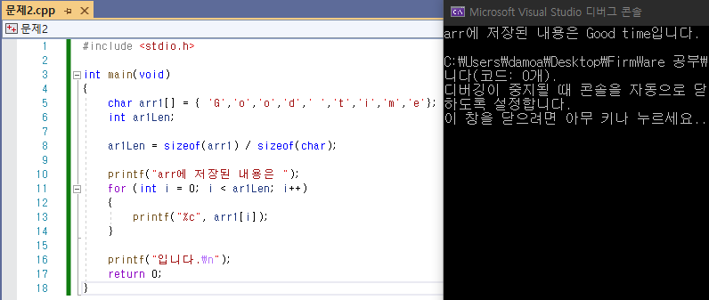
배열의 이해와 배열의 선언 및 초기화 방법
문제 2

Slide 9
배열을 이용한 문자열 변수의 표현
문자열 : Char형 배열을 이용하면 문자열의 저장뿐만 아니라 문자열의 변경도 가능해진다.
Char형 배열의 문자열 저장과 ‘널(null)’ 문자
Ex:) char str[14] = “good morning!”;
위의 그림에서 보이듯이 Char형 배열을 선언할 경우에는 특수문자 ‘\0’이 저장될 공간까지
고려해서 배열의 길이를 결정해야한다.
G
o
o
d
m
o
r
n
i
n
g
!
\0
배열의 길이14

Slide 10
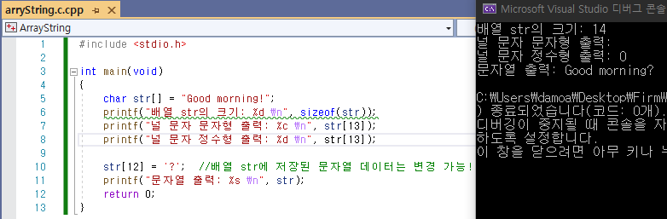
배열을 이용한 문자열 변수의 표현
ArrayString.c 의 예제 및 결과
1. 널 문자의 아스키 코드 값은 0, 문자의 형태로 출력할 경우, 아무런 출력이 발생하지 않는다.
2. 공백 문자(\0)의 아스키 코드 값은 32로, 아스키 코드 값이 0인 널 문자는 다른 것이다.

Slide 11
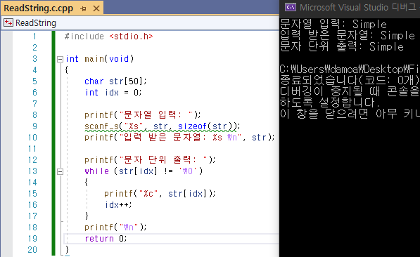
배열을 이용한 문자열 변수의 표현
<Scanf 함수를 이용한 문자열의 입력>
printf 함수를 이용해서 문자열을 출력할 때 서식문자 %s를 사용하듯이 Scanf 함수를 이용해서
문자열을 입력 받을 때에도 서식문자 %s를 사용한다.
ReadString.c 의 예제 및 결과
1. Scanf 함수 호출문 구성 시
데이터를 저장할 변수의 이름 앞에는
& 연산자를 붙여야 하며,
문자열을 입력 받는 배열의 이름 앞에는
& 연산자를 붙이지 않는다.
2. Scanf 함수호출을 통해서 입력 받은
문자열의 끝에도 널 문자가 삽입되어 있다.
3. 배열에 널 문자가 존재하면 문자열이고
널 문자가 없으면 문자열이 아니다.
(널 문자는 마지막에 있어야한다.)

Slide 12
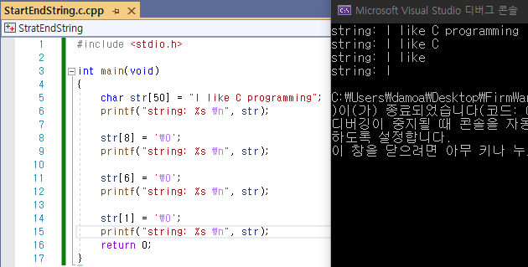
배열을 이용한 문자열 변수의 표현
<문자열 끝에 ‘널(null)’ 문자가 필요한 이유>
메모리상에서 문자열은 이진 데이터로 저장되기 때문에 문자열의 시작과 끝이 표시되어 있지 않다면
문자열을 구분하는 것은 불가능하다.
그래서 널 문자를 이용해서 문자열의 끝을 표시하는 것이다.
StratEndString.c 의 예제 및 결과
문자열 끝이 변경되었을 때, 변경된 끝을
기준으로 문자열이 출력된다.

Slide 13
배열을 이용한 문자열 변수의 표현
문제 11-2
문제 1
프로그램 사용자로부터 하나의 영단어를 입력 받아서 입력 받은 영단어의 길이를 계산하여 출력하는
프로그램을 작성해보자. 예를 들어서 “Array” 라는 단어가 입력되면 5가 출력되어야 한다.
문제 2
프로그램 사용자로부터 영단어를 입력 받아서 char형 배열에 저장한다. 그 다음 배열에 저장된 영단어를 역순으로
뒤집는다. 몰론 이 때에 널 문자의 위치를 변경해서는 안 된다. 뒤집고 나서는 제대로 뒤집혀졌는지 확인하기 위해서
출력해보자.
문제 3
프로그램 사용자로부터 영단어를 입력 받는다. 그리고 나서 입력 받은 영단어를 구성하는 문자 중에서 아스키 코드의
값이 가장 큰 문자를 찾아서 출력하는 프로그램을 작성해보자. 예를 들어서 입력된 영단어가 “LOVE”라면 이 중에서
아스키 코드 값이 가장 큰 문자는 V이므로 V가 출력되어야 한다.

Slide 14
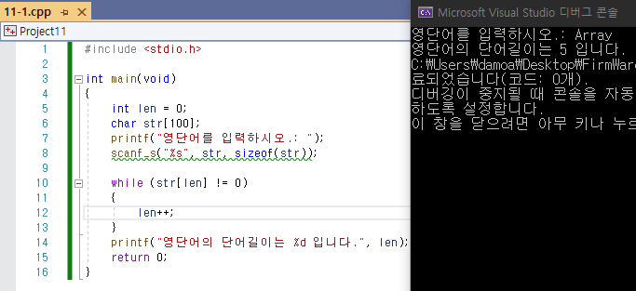
배열을 이용한 문자열 변수의 표현
문제 1

Slide 15

배열을 이용한 문자열 변수의 표현
문제 2

Slide 16
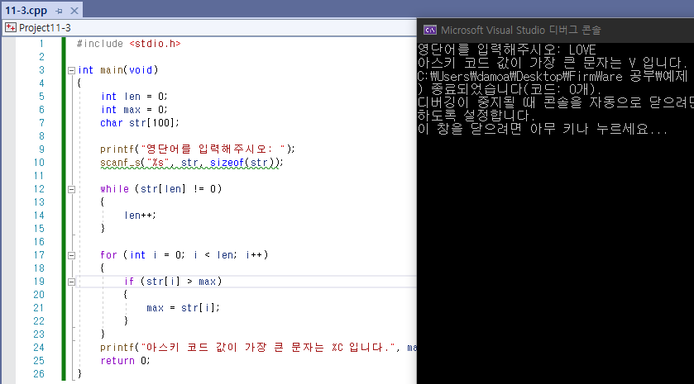
배열을 이용한 문자열 변수의 표현
문제 3

Slide 17
수고하셨습니다.

